Slide 1

Studiemorgen Doelgericht werken met Klasseplan

Slide 2






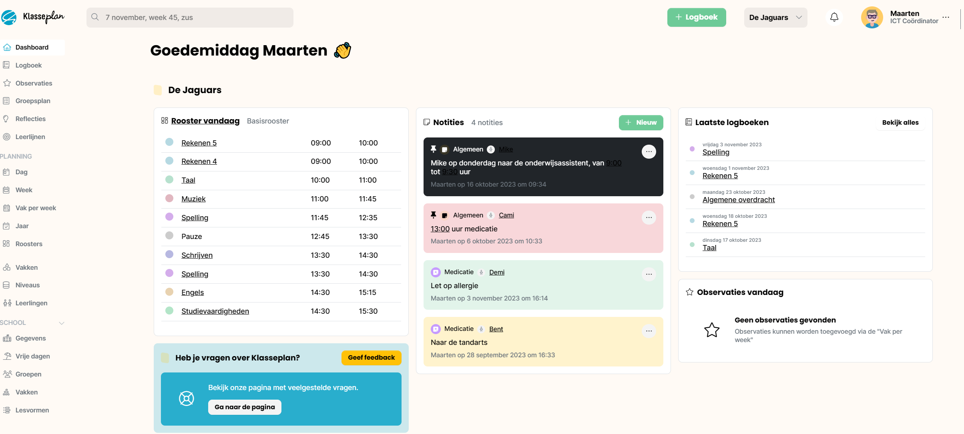
Even voorstellen
Maarten van der Steeg

Slide 3
Studiemorgen ‘Doelgericht werken met Klasseplan’
9:00 | Kerndoelen, referentieniveaus en leerlijnen
 | Opdracht referentieniveaus
9:45 | Uitleg over Klasseplan
10:30 | Pauze
10:45 | Zelf invullen Klasseplan
11:15 | Plenaire bespreking, afspraken maken, nadenken over logboek etc
12:00 | Afsluiting

Slide 4

Doelen voor deze morgen
We hebben inzicht in de referentieniveaus en kerndoelen voor rekenen en taal
We weten hoe Klasseplan werkt

Slide 5
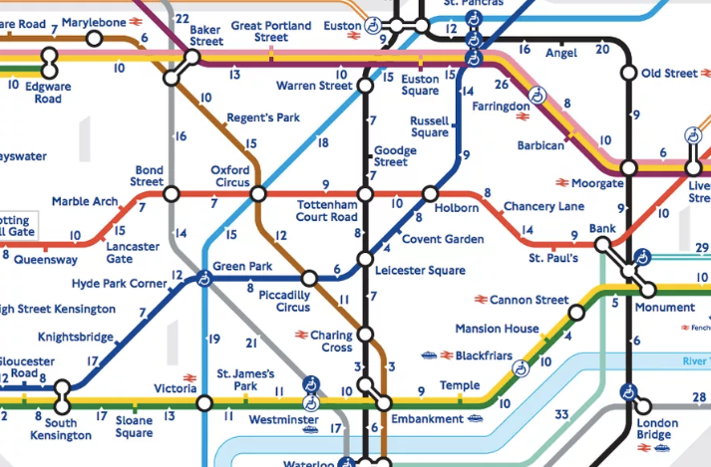
Leerlijn
Leerlijn
Een leerlijn is een opeenvolgende serie van leerstofdoelen die in samenhang tot een einddoel leiden.

Slide 6
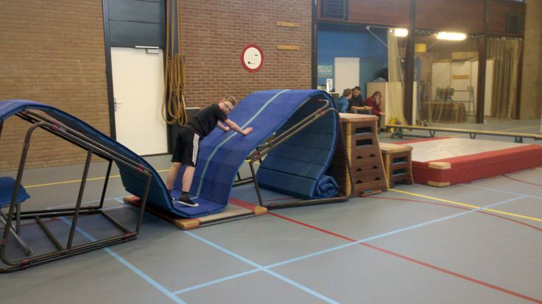
Leerlijn
De weg naar het doel bestaat uit kleine stappen, ingevuld door divers lesmateriaal en activiteiten

Slide 7
Er zijn veel verschillende activiteiten die kunnen helpen om het doel te halen
Leerdoel
Klassen
gesprek
Opdrachten maken in werkschrift
Oefenen
Samen overleggen
Luisteren
Onder
zoeken
Film kijken
Lezen
Spelen
Hardop zeggen
Praktisch uitvoeren
Afkijken
Instructie door leerkracht

Slide 8
Van kerndoel en referentieniveau naar leerlijn
Kerndoelen
Referentieniveaus
Leerlijnen
Methodedoelen
Wat is het einddoel?

Slide 9
Wat is nu precies het einddoel?
Doorstroomtoets met 6 aanbieders
(concept) Kerndoelen
Referentieniveaus
Referentiesets
6 uitstroomniveaus

Slide 10
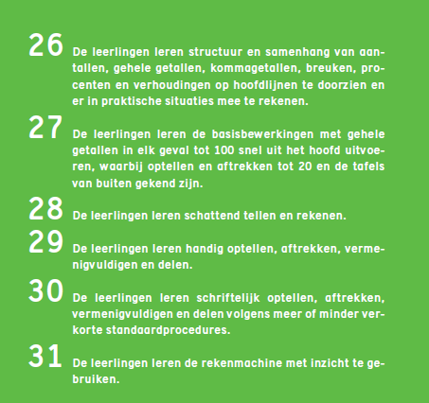
Kerndoelen
1996 van 115 naar 58
Voorbeeld, getallen en bewerkingen:

Slide 11
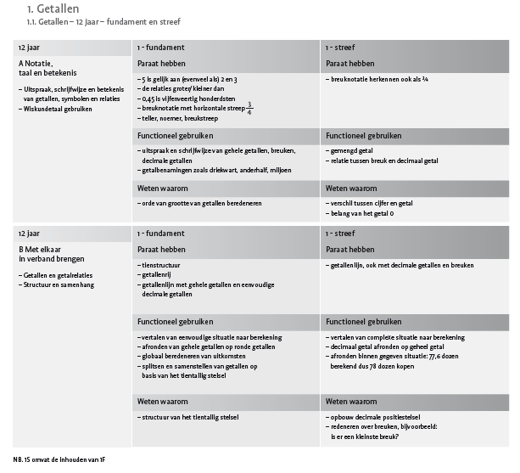
Referentieniveaus
Wettelijke status sinds 2010
Nu ook gebruikt in het inspectiekader
Verschillende niveaus eind groep 8:
1F (fundamenteel) en 2F of
1S: (streefniveau)
1S bevalt de inhouden van 1F
1S is meer verdiepend
2F is verder in de leerstof
Bij rekenen 1F en 1S
Bij taal 1F en 2F

Slide 12
Referentieniveaus
Het zijn de einddoelen voor groep 8
Niet uitgewerkt naar de lagere groepen
Wel verder uitgewerkt in het VO en MBO: 2F, 3F etc
Soms lastig te interpreteren welk niveau nu exact bedoeld wordt

Slide 13

Referentieniveaus rekenen, domeinen
De indeling van de referentieniveaus rekenen:
Getallen
Verhoudingen
Meten en meetkunde
Verbanden

Slide 14
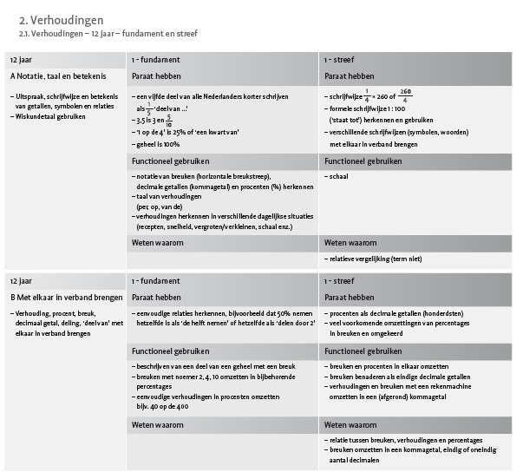
Referentieniveaus

Slide 15
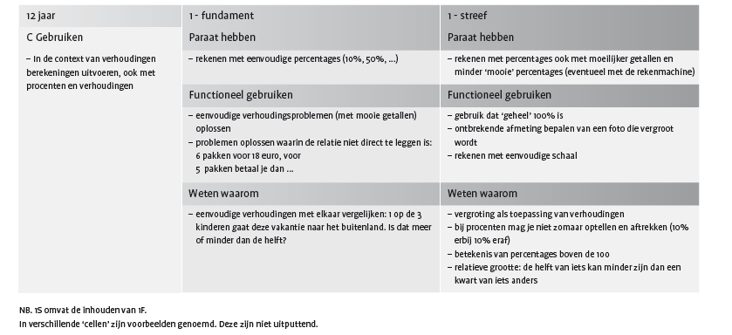
Referentieniveaus

Slide 16
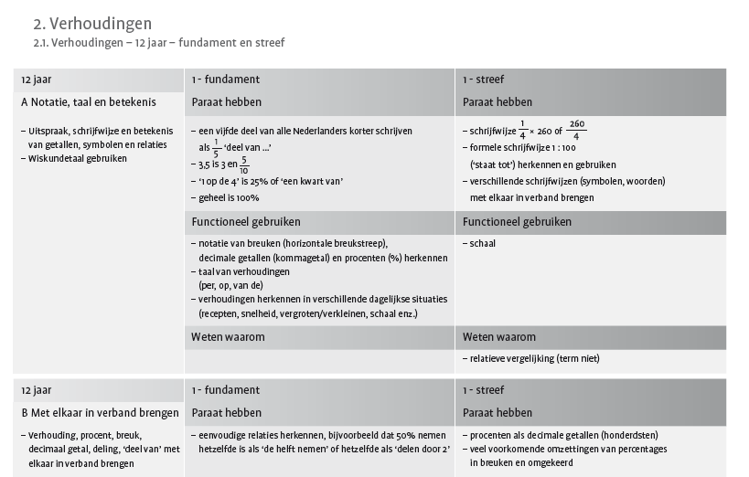
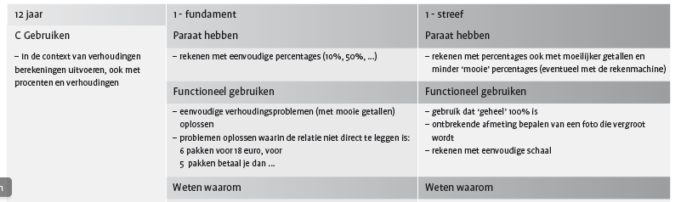

Slide 17


Referentieniveaus

Slide 18
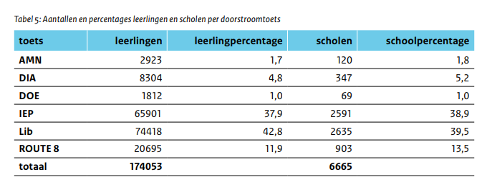
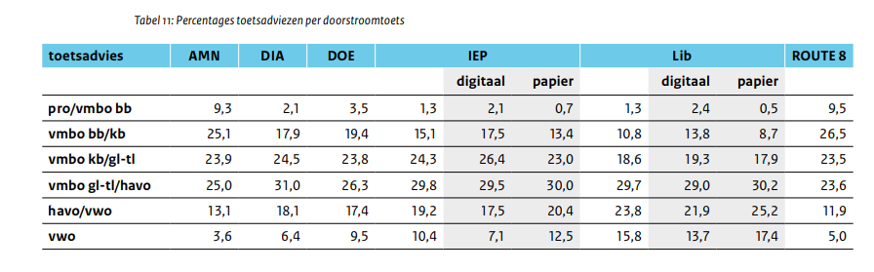
Doorstroomtoetsen

Slide 19
Doorstroomtoets
Hoe krijg je bij 6 verschillende doorstroomtoetsen een gelijke verwijzing? Is de ene toets makkelijker dan de andere?
>> de toetsen zijn grotendeels gelijk: er zijn anker/referentiesets
gemaakt (door Cito)
>> die bevatten vragen die elke toetsaanbieder moet opnemen in
de toets en waarop het uitstroomniveau wordt bepaald
>> van deze ankersets is een openbare set beschikbaar (van de
eindtoets)

Slide 20
Doorstroomtoets
Wat is ankeren of equivaleren?
Ankeren of equivaleren is een procedure waardoor we resultaten op verschillende eindtoetsen met elkaar kunnen vergelijken. Dit kunnen eindtoetsen uit verschillende jaren zijn of eindtoetsen van verschillende aanbieders. Op basis van het ankeronderzoek kunnen we gelijke prestaties over deze toetsen gelijk waarderen. Het mag voor een leerling immers niet uitmaken in welk jaar hij/zij de eindtoets maakt of van welke aanbieder de eindtoets is.

Slide 21
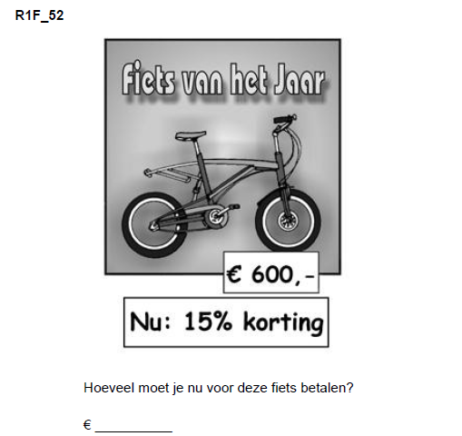
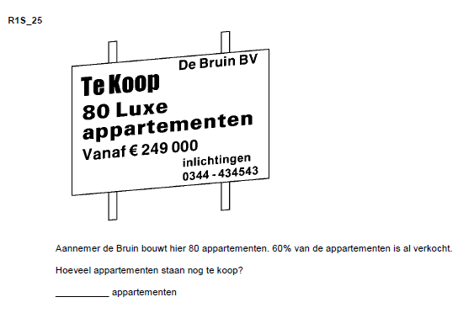
Voorbeelden referentieopgaven doorstroomtoets

Slide 22
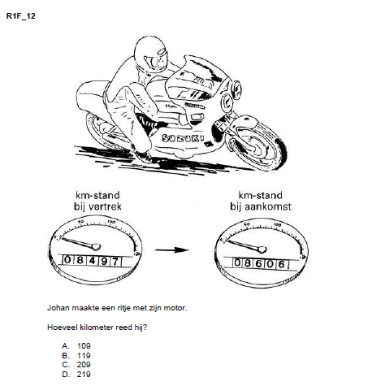
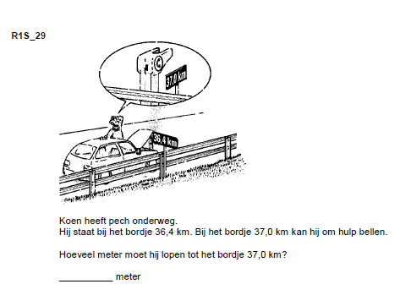
Voorbeelden referentieopgaven doorstroomtoets

Slide 23
Referentiecesuur 1F
De referentiecesuur voor de referentieset rekenen 1F is vastgesteld op: 49 / 50. Dit betekent het volgende, uitgaande van een situatie waarin een individu alle opgaven uit de referentieset maakt:
Bij 50 of méér opgaven goed is het referentieniveau rekenen 1F behaald; bij 49 of minder opgaven goed is het referentieniveau niet behaald.
(De referentieset 1F bevat 80 opgaven)
Referentiecesuur 1S
De referentiecesuur voor de ankerset rekenen 1S is vastgesteld op: 29 / 30. Dit betekent het volgende, uitgaande van een situatie waarin een individu alle opgaven uit de ankerset maakt:
Bij 30 of méér opgaven goed is het referentieniveau rekenen 1S behaald; bij 29 of minder opgaven goed is het referentieniveau niet behaald.
(De referentieset 1S bevat 40 opgaven)

Slide 24
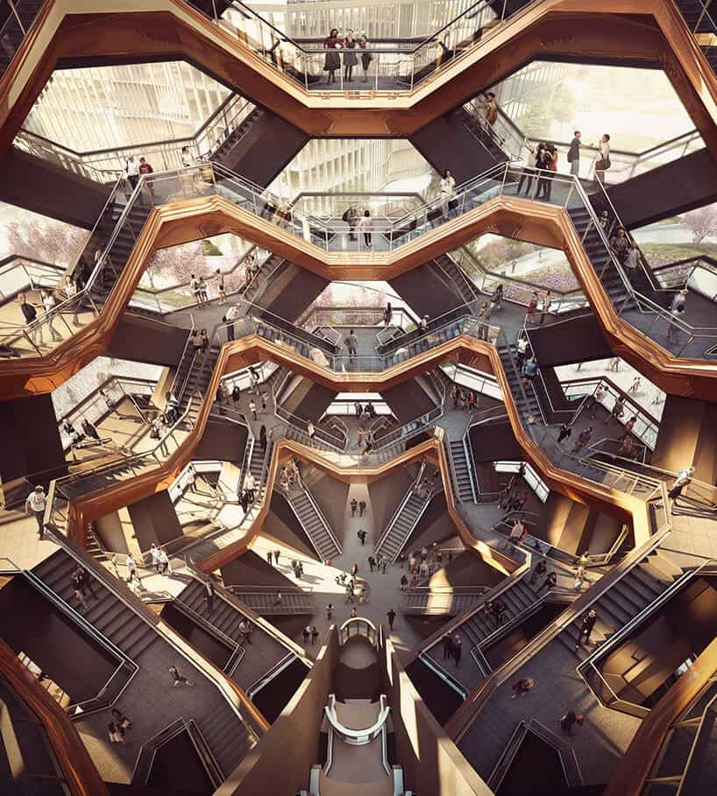
Leerlijn taal
Complex proces, minder ‘rechtlijnig’ dan bij rekenen.

Slide 25
Huidige kerndoelen Nederlands
Mondeling taalonderwijs
Kerndoel 1
De leerlingen leren informatie te verwerven uit gesproken taal. Ze leren tevens die informatie, mondeling of schriftelijk, gestructureerd weer te geven.
…
Schriftelijk taalonderwijs
Kerndoel 4
De leerlingen leren informatie te achterhalen in informatieve en instructieve teksten, waaronder schema's, tabellen en digitale bronnen.
Kerndoel 5
De leerlingen leren naar inhoud en vorm teksten te schrijven met verschillende functies, zoals: informeren, instrueren, overtuigen of plezier verschaffen.
…
Nederlands Taalbeschouwing, waaronder strategieën
Kerndoel 10
De leerlingen leren bij de doelen onder «mondeling taalonderwijs» en «schriftelijk taalonderwijs» strategieën te herkennen, te verwoorden, te gebruiken en te beoordelen.

Slide 26
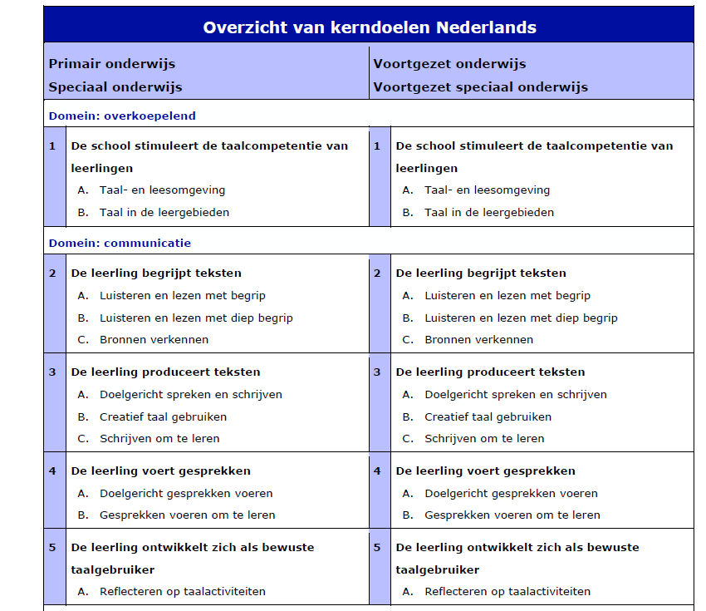
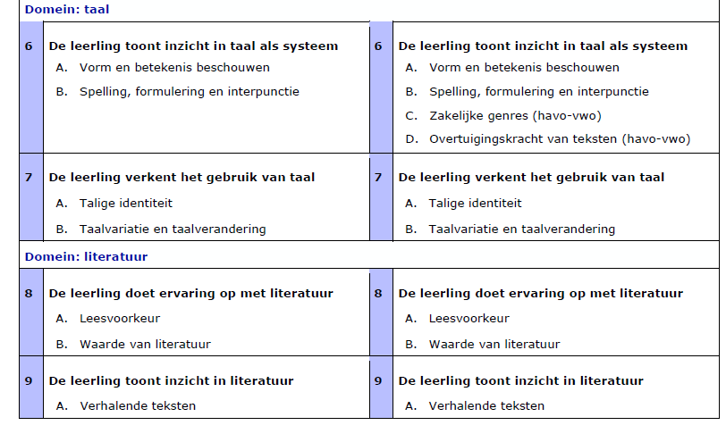
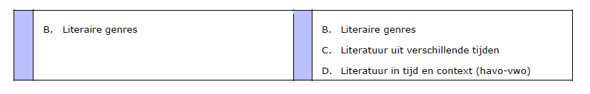
Kerndoelen Nederlands

Slide 27
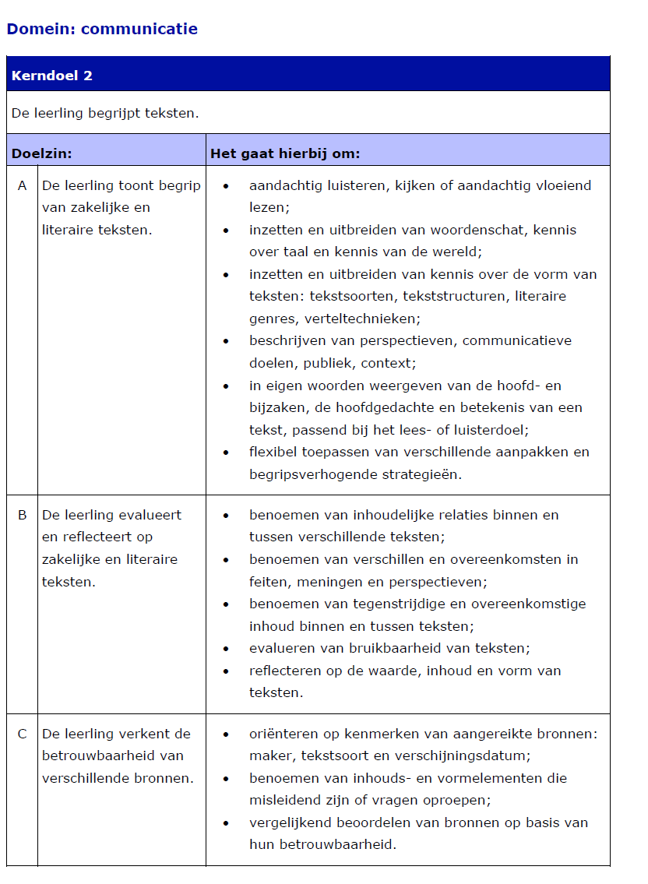
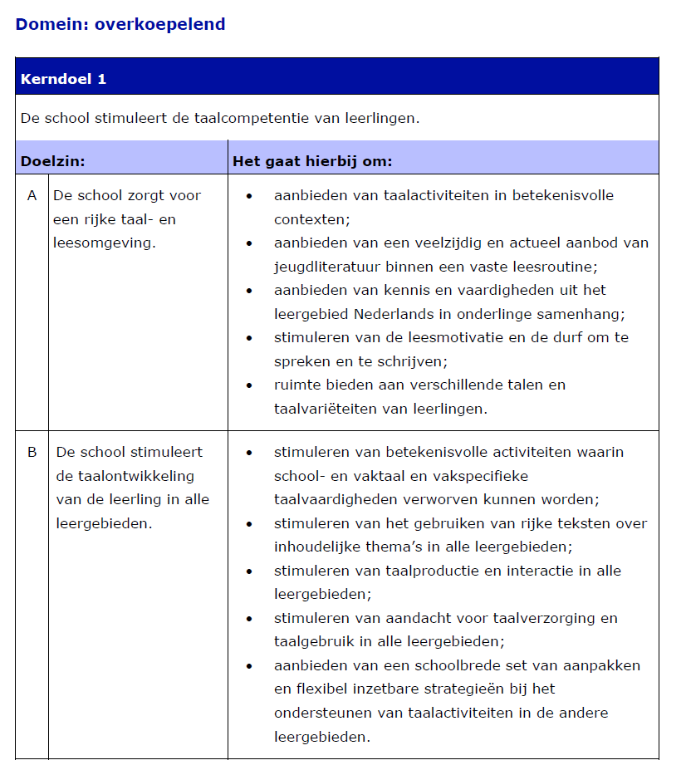

Slide 28
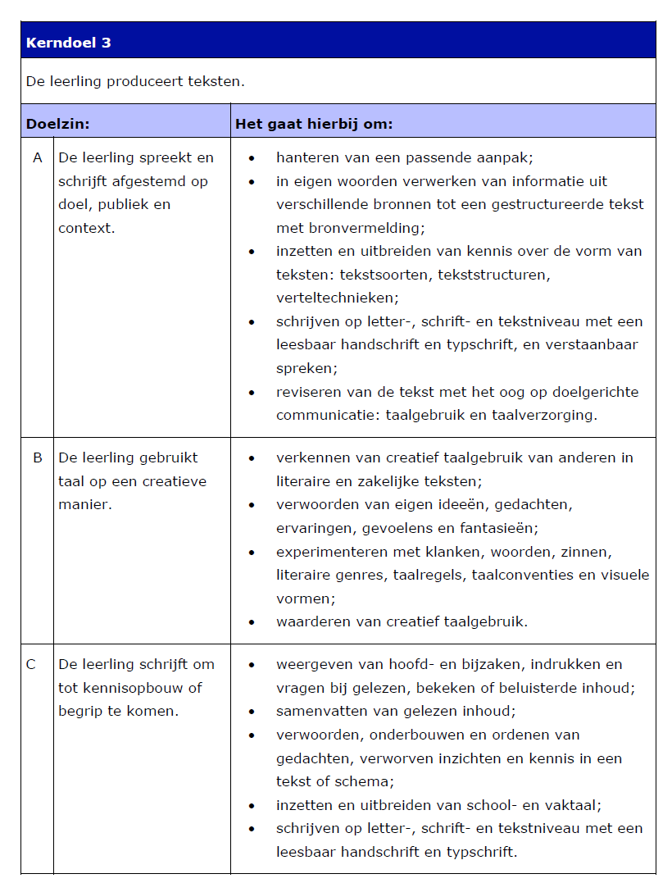
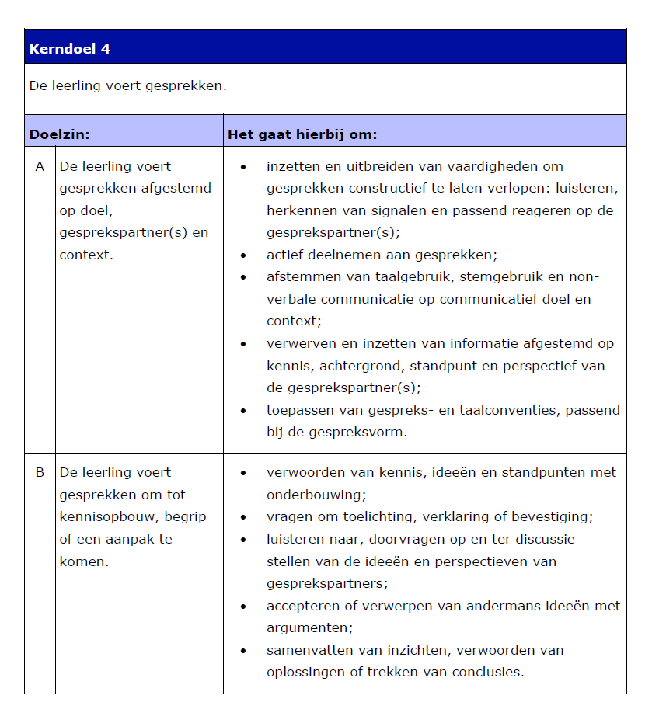

Slide 29
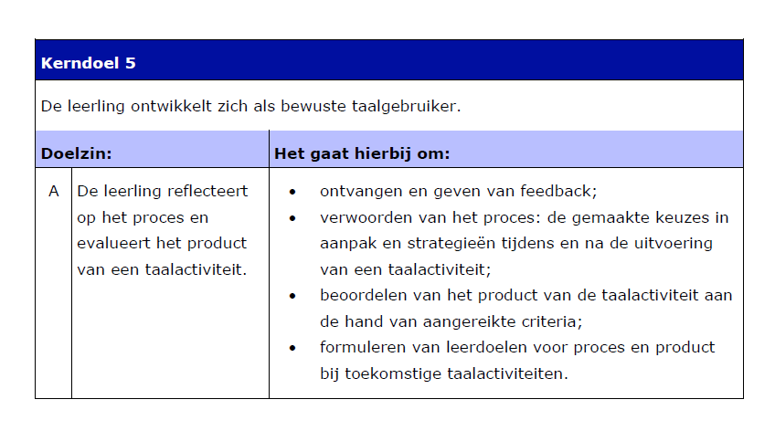
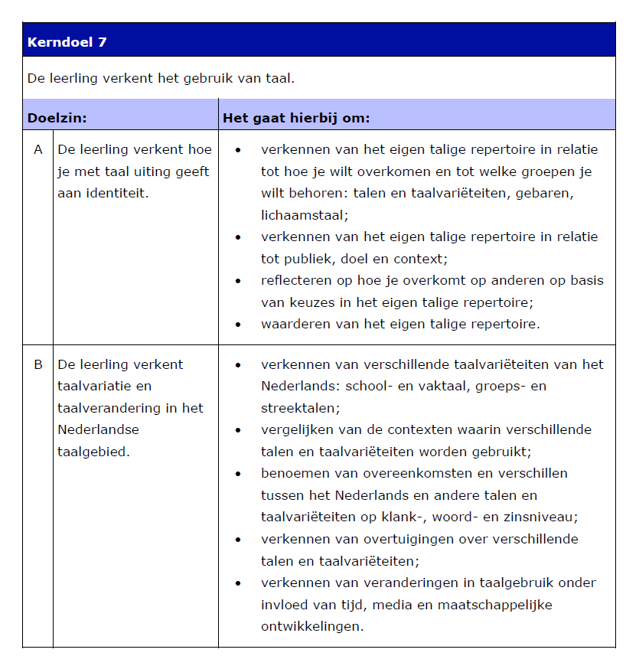
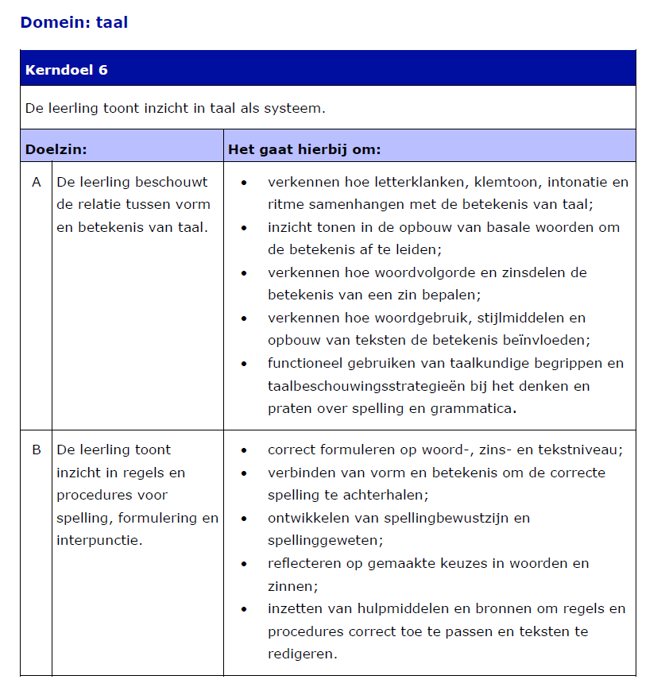

Slide 30
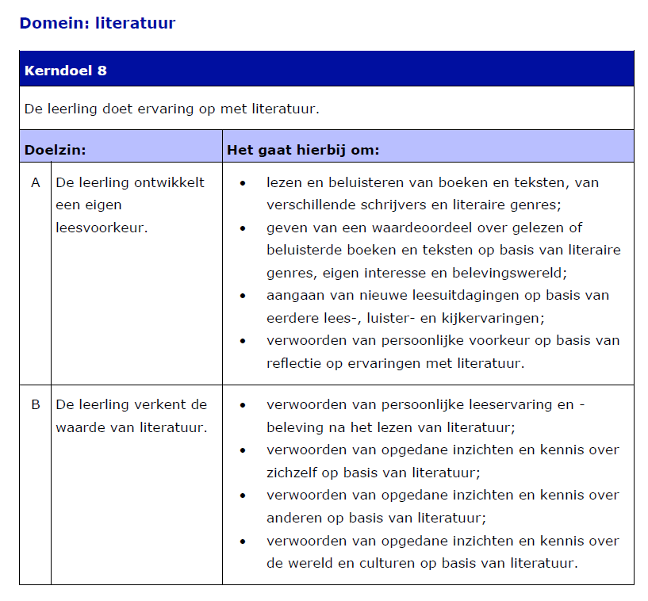
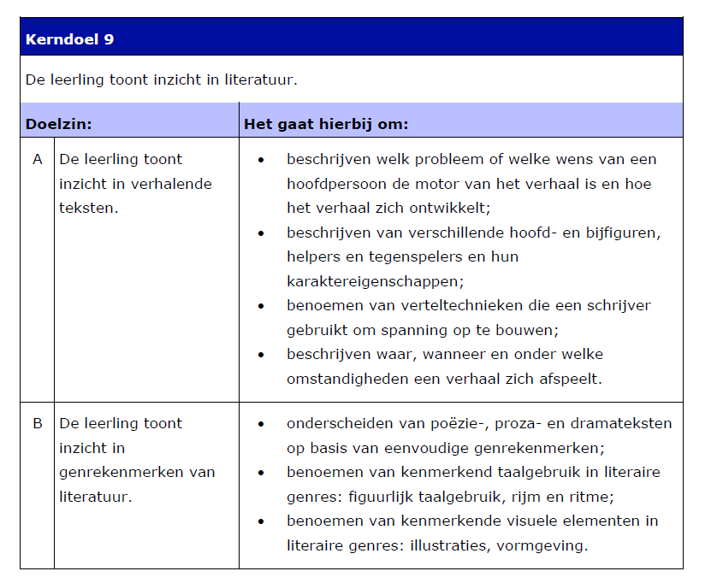

Slide 31
Referentieniveaus taal, domeinen
De indeling van de referentieniveaus:
Mondelinge taalvaardigheid
  Gesprekken
  Luisteren
  Spreken
Lezen
  Zakelijke teksten
  Fictionele, narratieve en literaire teksten
Schrijven
Begrippenlijst en taalverzorging (spelling)

Slide 32
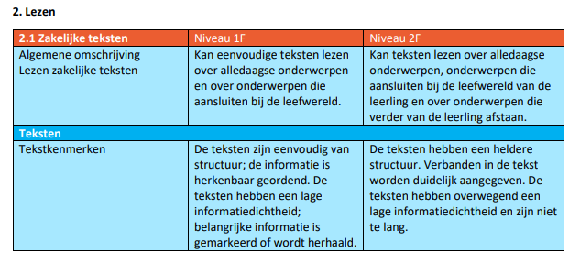
Leerlijn taal, domeinen

Slide 33
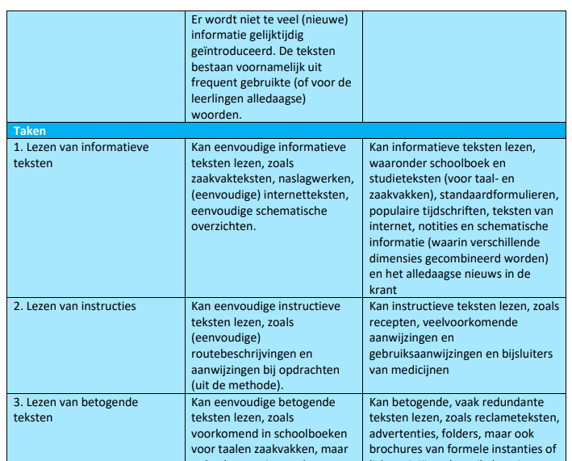

Slide 34
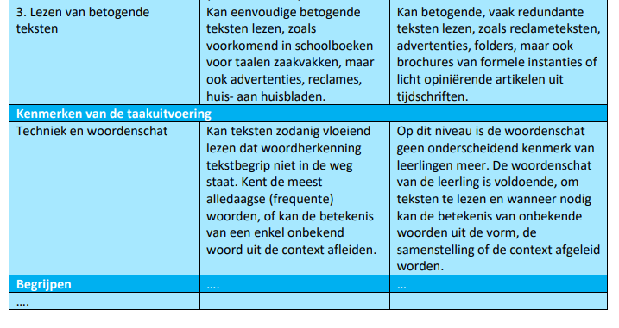

Slide 35
Centrale eindtoets
In de eindtoetsen PO onderdeel Nederlandse taal (vanaf nu: taal) is in principe ruimte om alle domeinen te meten, met daarbij de kanttekening dat in ieder geval het domein Lezen en het subdomein Taalverzorging uit het domein Begrippenlijst en Taalverzorging getoetst moeten worden conform de eisen genoemd in het Toetsbesluit PO (2014).
Het is niet wettelijk verplicht om de domeinen Mondelinge taalvaardigheid, Schrijven en Begrippenlijst uit het domein Begrippenlijst en Taalverzorging te toetsen.
Toetsaanbieders zijn vrij om vanuit deze Algemene Toetswijzer PO aan de andere domeinen invulling te geven in hun eigen handleidingen en deze domeinen op te nemen in hun eindtoets. Door ook andere domeinen in de eindtoets op te nemen kan meer recht gedaan worden aan de onderwijsinhouden voor taal en aan het evalueren van de prestaties van leerlingen aan het einde van het basisonderwijs (zie ook paragraaf 3.2 hieronder). Uiteraard blijft het de verantwoordelijkheid van de school om ervoor te zorgen dat de onderdelen die niet door een eindtoets getoetst worden, door kinderen beheerst worden.
Voor scholen is het belangrijk zich te realiseren welke domeinen in een eindtoets getoetst worden. In de eindtoetsen gaat het niet om dé taalvaardigheid van de leerling maar om een beperkt deel van de taalvaardigheid. Immers, het is niet verplicht om alle domeinen te toetsen en binnen de domeinen kunnen keuzes gemaakt worden in wat wel of niet getoetst wordt. Het is derhalve nodig om op andere wijzen dan via de eindtoets een beeld te verwerven van de ontwikkeling van de taalvaardigheid van leerlingen. Dit kan bijvoorbeeld aan de hand van methodegebonden toetsen, observaties, portfolio's en besprekingen van de uitvoering van taaltaken met leerlingen.
Een indicatie van het behaalde referentieniveau kan in het leerlingrapport dus alleen voor het domein Lezen en het subdomein Taalverzorging worden gegeven. Voor de andere (sub)domeinen dienen eindtoetsaanbieders zelf een cesuur te kunnen verantwoorden.
Bron: CVTE, Algemeen deel toetswijzer voor eindtoets PO, Versie 27 augustus 2014

Slide 36
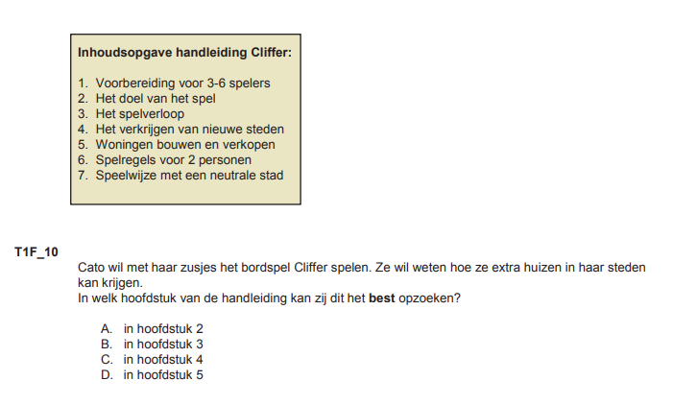
Voorbeelden referentieopgaven eindtoets lezen

Slide 37
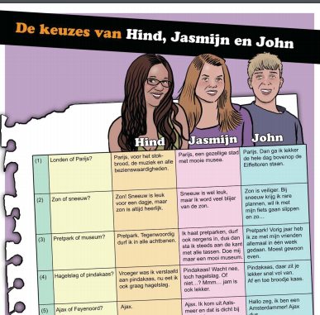
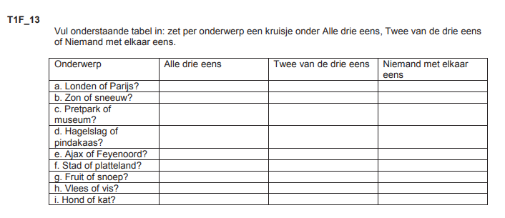
Voorbeelden referentieopgaven eindtoets

Slide 38
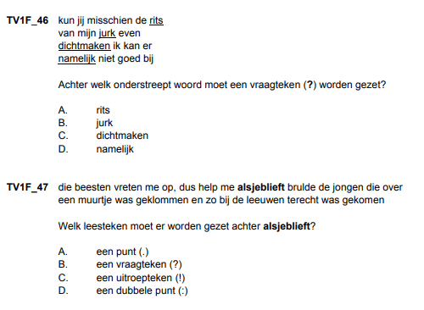
Voorbeelden referentieopgaven eindtoets, interpunctie

Slide 39
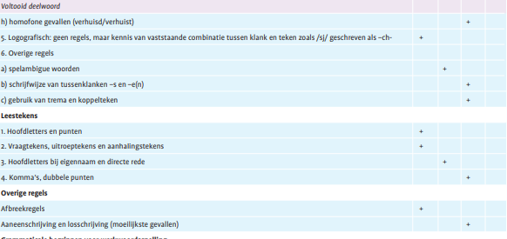
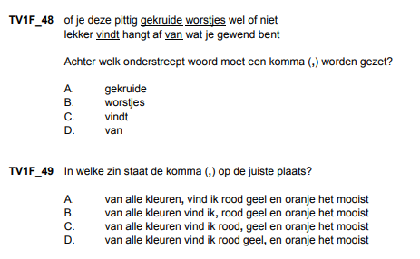

Slide 40
Conclusie
Zorg dat je kennis hebt van de referentieniveaus
Realiseer je dat er ruimte is voor interpretatie
Ook methodeontwikkelaars en toetsontwikkelaars hebben met die ruimte te maken
Niet alles wat je aanleert komt terug in de eindtoets
Focus niet teveel op cijfers, maar kijk naar de doelen zelf

Slide 41
Opdracht 1: De referentieniveaus
Bekijken
de referentieniveaus Rekenen en Wiskunde en Taal
de interpretatie van NieuwLeren
De referentieopgaven (ook gesorteerd per domein)
Bespreken
Is het eindniveau duidelijk?
Wat zijn de grootste verschillen tussen 1F en 1S
Wat betekent dit alles voor mijn onderwijs?
Weet ik op welke onderdelen de leerlingen minder goed scoren op de eindtoets?

Slide 42
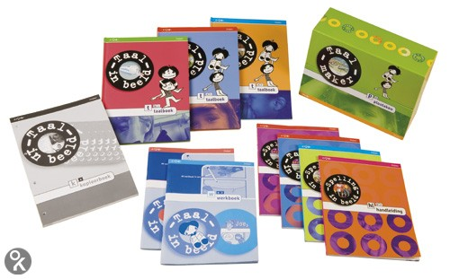



2. Van methode naar leerlijn
Leerlijnen en methodes

Slide 43
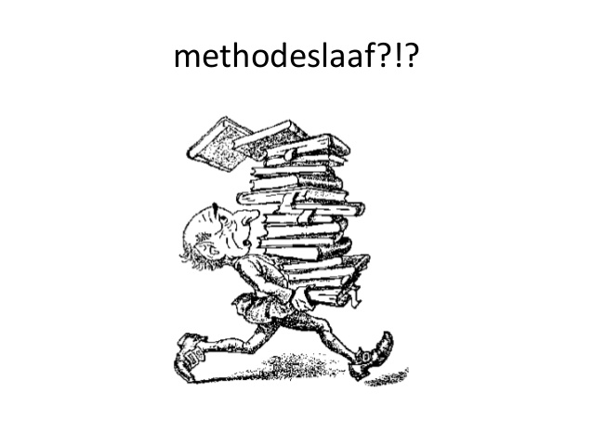
Waarom wil je losser komen van je methode?
Herkenbaar?
Leerlijn te veel verstopt in de methode
Te veel leerstof: welke keuzes maak ik?
Wat gaat er bijvoorbeeld allemaal over taal?
  Taalmethode
  Spelling
  Begrijpend lezen
  Methode technisch lezen
  Methode studievaardigheden
  Vrij lezen, voorlezen
  Kringgesprek
  ….

Slide 44
3 typen leerlijnen
Doel 1
Doel 2
Doel 3
leesdoelen
schrijfdoelen
mondeling
Volgordelijke leerlijn (rekenen, spelling?)
Concentrische leerlijn (taal)
Kennisleerlijn (WO en andere vakken)
De wereld
jij
muziek
Doelen in ik-vorm
Productdoelen of procesdoelen
  Ik kan, ik weet
  Ik leer over, ik train, ik oefen

Slide 45

Van methode naar leerlijnen, hoe doe je dat?
Fase 1: leerdoelen vanuit de methode centraal zetten
Fase 2: onderdelen vanuit de methode vervangen door eigen materiaal, gebaseerd op de leerlijnen uit de methode
Fase 3: zelf leerlijnen samenstellen adv ervaringen leerkrachten, eigen inzichten etc
Fase 4: combineren van leerlijnen van de verschillende vakken (thematisch onderwijs)
Fase 5: leerlijnen uitwerken naar leerroutes: diverse routes die leiden naar verschillende uitstroomprofielen (per vakgebied, leerling kan ook sti

Slide 46
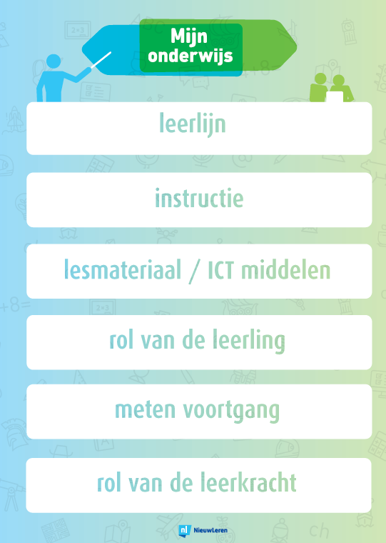
Fase 1 Leerdoelen vanuit de methodes centraal zetten
Volg de methode, maar wel vanuit de doelen
Bekijk goed wat de toetsdoelen zijn
Deel de doelen met de leerlingen
Zorg dat de leerlingen reflecteren op de doelen!
Check regelmatig of de doelen behaald zijn (korte toetsjes
(paar vragen) aan einde van de dag?)
Begin met gesprekken met leerlingen over de doelen nav
hun reflectie

Slide 47
Fase 2 Onderdelen vanuit de methode vervangen
Blijf binnen de toetsperiode, bekijk daar wat de toetsdoelen zijn (zo kun je gewoon de methodetoets afnemen)
Voeg onderdelen samen zodat je aan 1 of 2 doelen per week werkt (voeg bijvoorbeeld: meten en meetkunde samen, binnen de toetsperiode)
Schrap opdrachten die overbodig zijn en die niet passen bij het doel van die dag/week
Bekijk globaal hoeveel opdrachten er overblijven per doel
Zoek er zelf materiaal bij waar nodig
Deel en bespreek de doelen met de leerlingen
Zorg dat de leerlingen reflecteren op de doelen!
Check regelmatig of de doelen behaald zijn (korte toetsjes (paar vragen) aan einde van de dag?)
Zorg voor een automatiserings/herhalingsmateriaal van belangrijke doelen en verhaaltjessommen etc

Slide 48
Fase 3 Zelf leerlijnen samenstellen
Op basis van de ervaringen zelf leerlijnen samenstellen, of onze leerlijnen gebruiken
Bepaal zelf de doelen en plan deze in een leerjaar in, verdeel de doelen over de weken
Denk goed na over de indeling, automatisering en herhaling (herhalingsboek?)
De methode gebruiken als bronnenboek
Zelf materiaal gaan ontwerpen/verzamelen
Toetsing: formatieve evaluatie (korte voortgangstoetsjes), en gesprekken met leerlingen
Leerlingen bewijzen wat ze kunnen in hun portfolio

Slide 49
Stappen naar het werken vanuit leerlijnen
(los van de methode)
Zorg dat je de leerlijnen goed kent (concreet)
Verdeel de doelen over het jaar
Zorg per blok (aantal weken) voor duidelijke succescriteria (toets oid)
Zoek per blok naar voldoende lesmateriaal
Plan herhaling in (aparte dag, herhalingsweek)
Plan automatisering in
Bereid een blok voor als team en evalueer dit ook
Kies samen welke strategieën je de leerlingen aanleert

Slide 50
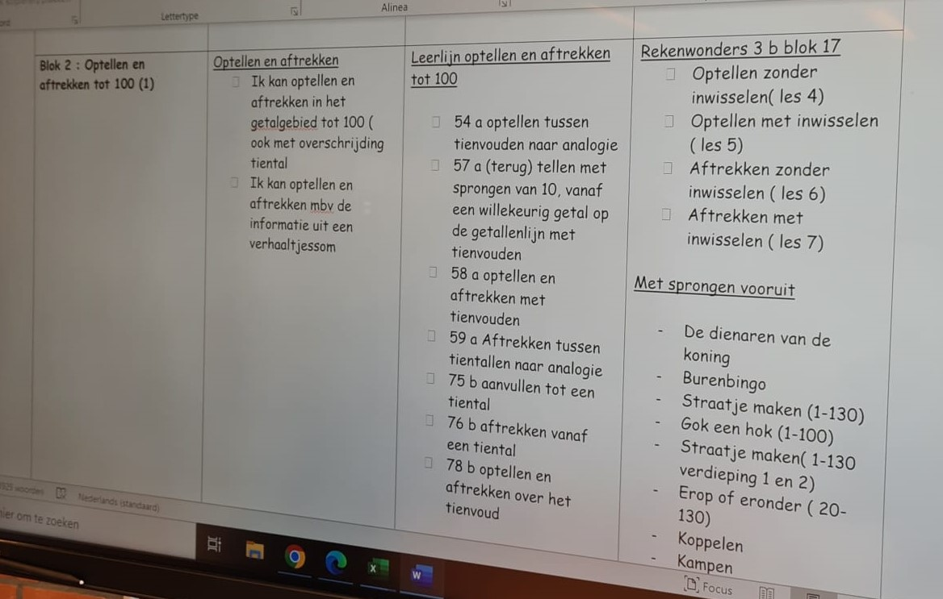
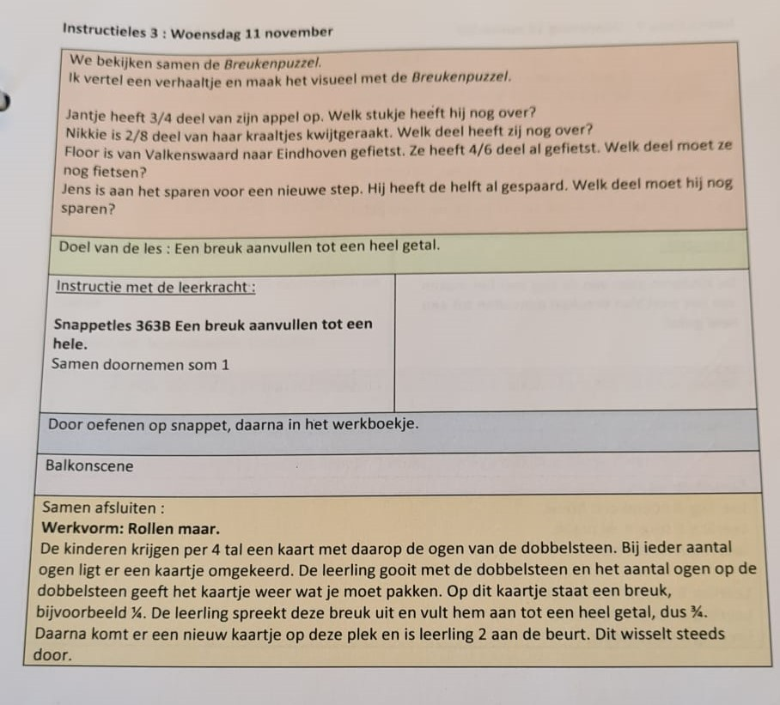

Slide 51
Plenaire bespreking: doelgericht werken
Welke kant willen we op?
Wat is onze eerste stap?
Waar willen we uitkomen?
Waar liggen kansen?
Wat zijn de uitdagingen?

Slide 52
Samenvatting en conclusie
Ken je leerlijnen, bespreek dit in je team
Methodes zijn een prima hulpmiddel om je onderwijs vorm te geven, maar probeer er wel boven te staan door de leerlijnen te kennen
Wees niet bang om samen als team eigen keuzes te maken
Er zijn geen vaste oplossingen, ontwikkel een gezamenlijke visie en een gezamenlijke taal over leerlijnen
Je onderwijs vormgeven vanuit leerlijnen geeft keuzevrijheid, kansen en energie! Ga de uitdaging aan!

Slide 53
Maarten van der Steeg
06-13027919
info@nieuwleren.nl
www.nieuwleren.nl
www.leerlijnen.nl

